Slide 1

Эффективное управление
ИТ бюджетом
Кирилл Алифанов, к.э.н
Директор по бизнес-процессам и ИТ
Июнь 2015

Slide 2
Содержание
Как правильно выявить потребности бизнеса и сформировать ИТ-бюджет?
Как расставить приоритеты проектов для включения в ИТ-бюджет?
Как контролировать ИТ-бюджет не только от перерасхода, но и от неконтролируемой экономии?
Подготовка, оптимизация и контроль ИТ-бюджета
Структура ИТ бюджета
Финансовое обоснование проектов.
Защита бюджета.

Slide 3
Что такое бюджет?
Бюдже́т (от старонормандского bougette — кошелёк, сумка, кожаный мешок, мешок с деньгами) — схема доходов и расходов определённого объекта (семьи, бизнеса, организации, государства и т. д.), устанавливаемая на определённый период времени, обычно на один год.
Корпоративный бюджет - план доходов и расходов компании на следующий финансовый год
Бюджетирование – процесс составления и принятия бюджетов организации и последующий контроль за исполнением

Slide 4
Цель бюджетирования
Выбор приоритетных направлений деятельности и финансирования
Планирование денежных ресурсов подзадачи ИТ
Обоснование расходов и инвестиций в ИТ
Координация расходов на ИТ и планов бизнес-подразделений
Постановка внутреннего учета и контроля в ИТ
Контроль финансовой дисциплины

Slide 5

Этапы
Контроль
Анализ
Планирование
Защита

Slide 6
ИТ затраты компании
Операционные затраты, стоимость каждодневной работы ИТ;
Капитальные затраты, стоимость приобретения новых основных средств производства ИТ и стоимость оборудования в ИТ-проектах;
Затраты на внешние ИТ-услуги (консалтинг, аналитика) и аутсорсинг;
Затраты на внедрение новых ИТ-продуктов и технологий, а также на внешние технические консультации;
Затраты на унаследованные приложения, стоимость поддержки и усовершенствования устаревших приложений, которые поддерживают существующие бизнес-процессы;
Затраты на R&D, разработку собственных ИТ-систем, испытание новых ИТ-технологий и т. д.;
Зарплаты и бонусы ИТ-персонала;
Затраты на управление и администрирование, стоимость управления ИТ-отделом и стоимость затрат топ-менеджмента.

Slide 7
ИТ затраты подразделения
Капитальные затраты ИТ-отдела, включающие в себя стоимость разработки и создания собственных программных приложений, затраты на покупку коробочного программного обеспечения и закупку аппаратного обеспечения для нужд ИТ-инфраструктуры;
Оперативные затраты ИТ-отдела, в которые включаются также расходы на амортизацию капитального имущества, находящегося в ведении ИТ-отдела (при этом затраты на информационные системы, поддержка которых финансируется другими отделами компании, в оперативные затраты ИТ-отдела не входят. Например, если отдел продаж нанимает программиста, чтобы создать пользовательское приложение баз данных для анализа продаж, то эти расходы будут приходиться на оперативные затраты отдела продаж);

Slide 8
ИТ затраты подразделения
стоимость поддержки и улучшения программных приложений, принадлежащих ИТ-отделу;
стоимость внедрения новых приложений и технологий (если они внедряются ИТ-отделом);
расходы на поддержку инфраструктуры и административные затраты;
расходы на ИТ-отдел (зарплаты и бонусы ИТ-сотрудников, внешние услуги для нужд ИТ-отдела

Slide 9

Виды ИТ бюджета
По видам затрат – CAPEX/OPEX
По типам ресурсов
  Оборудование
  ПО
  Услуги
  Персонал
  Прочее (обучение и пр.)
По ЦФУ, подразделениям
По бизнес-процессам
Сервисное бюджетирование

Slide 10
Уровень зрелости (CobiT)
CobiT - Control Objectives for Information and Related Technology
Текущее состояние
Цель
Стратегия
$$$$$
Начало
(Анархия)
Повторение
(Фольклор)
Управление (Измеряемый)
Описание (Стандарты)
Оптимизация (Оптимизируемый)

Slide 11
Состав бюджета
Текущие расходы. К ним относятся все периодические расходы на связь, программное обеспечение, плановую модернизацию, обслуживание и ремонт, услуги по пусконаладке нового оборудования, обучение и сертификацию сотрудников, расходные материалы для оборудования.
Расходы на развитие IT-инфраструктуры компании. К ним относятся запланированные расходы, связанные с финансированием стратегически важных проектов в области информационных технологий. Такие проекты могут длиться от нескольких месяцев до нескольких лет. По каждому проекту есть свой бюджет, часть которого переходит в общий IT-бюджет текущего периода.
Ремонтные и непредвиденные расходы. В этом бюджете отражаются плохо прогнозируемые расходы, связанные в основном с поломками и отказами в работе оборудования, каналов связи и информационных систем. Обычно данные расходы нормируются и в дальнейшем планируются исходя из утвержденных нормативов.

Slide 12

Состав бюджета
Аппаратное обеспечение;
Программное обеспечение;
Затраты на оплату труда;
Внешние поставщики услуг;
Передача данных и коммуникации (в зависимости от компании сюда может входить или не входить стоимость голосовых коммуникаций);
Все прочие расходы, например
на обучение, услуги HR-агентств
или на юридические услуги.

Slide 13
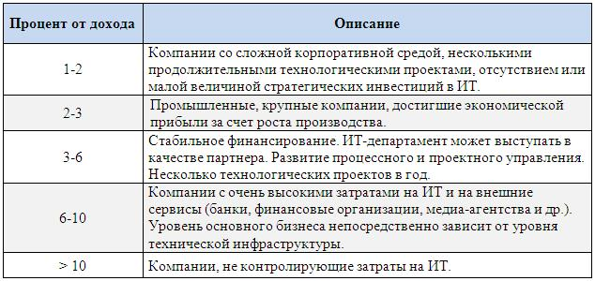
Состав бюджета

Slide 14
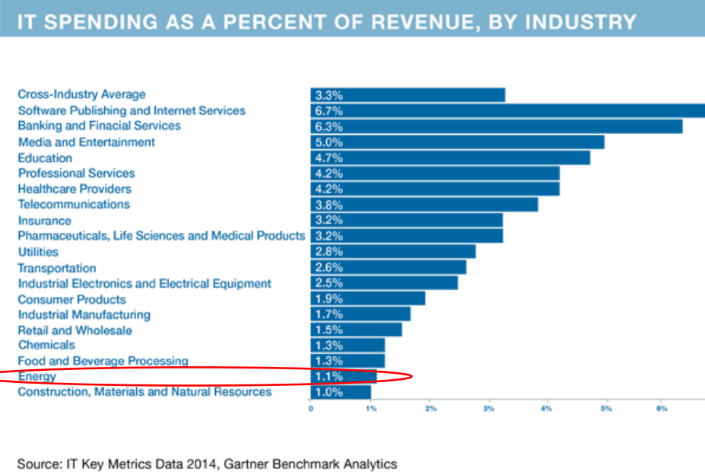
Состав бюджета

Slide 15
Состав бюджета
Средние распределения ИТ-затрат по категориям
 | Реальные затраты 2000 (%) | Реальные затраты 2005 (%) | Реальные затраты 2010 (%) | Планируемые затраты 2015 (%)
Аппаратное обеспечение | 26 | 22 | 18 | 13
Программное обеспечение | 8 | 14 | 13 | 15
Внутренний персонал | 37 | 34 | 38 | 40
Внешние поставщики услуг | 10 | 16 | 11 | 19
Услуги телекоммуникаций | 8 | 8 | 6 | 7
Прочие | 11 | 6 | 14 | 6
Общий ИТ-бюджет | 100 | 100 | 100 | 100

Slide 16
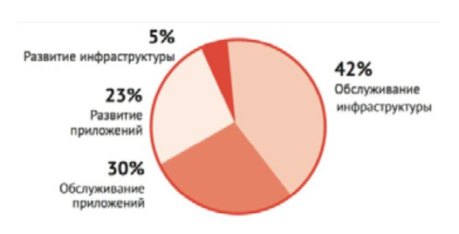
Подходы к структуре

Slide 17
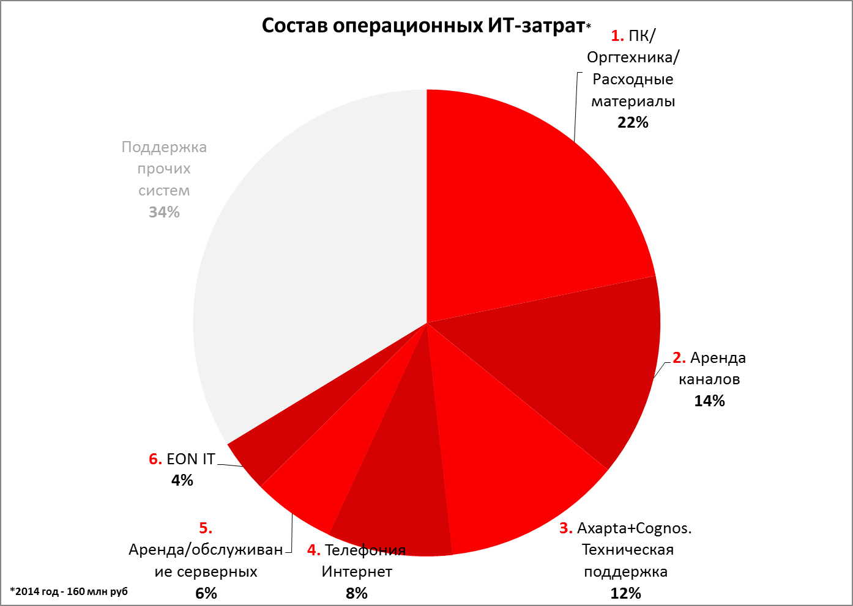
17

Slide 18
Сервисный бюджет
 | ИТОГО | Система упр-я сервисными запросами | Систему упр-я безоп. и окруж. средой | Интранет | TSICO | […] | Электронная почта | Телефония
Статьи расхода бюджета
Человеческие ресурсы | 5.400 € | 500 € | 700 € | 200 € | 1.200 € | 2.000 € | 700 € | 100 €
Амортизация | 10.770 € | 1.500 € | 1.100 € | 1.000 € | 2.450 € | 1.400 € | 2.200 € | 1.120 €
Аппаратное обеспечение | 5.620 € | 1.200 € | 400 € | 1.000 € | 2.000 € | 200 € | 700 € | 120 €
Программное обеспечение | 5.150 € | 300 € | 700 € | 0 € | 450 € | 1.200 € | 1.500 € | 1.000 €
Хозяйственное управление | 25.189 € | 2.800 € | 1.550 € | 9.200 € | 530 € | 3.500 € | 1.554 € | 6.055 €
Командировочные расходы | 820 € | 0 € | 0 € | 700 € | 0 € | 0 € | 0 € | 120 €
Услуги третьих лиц | 17.750 € | 2.500 € | 750 € | 6.500 € | 0 € | 2.300 € | 1.200 € | 4.500 €
Обслуживание | 6.039 € | 300 € | 800 € | 2.000 € | 300 € | 1.200 € | 234 € | 1.205 €
Прочее | 580 € | 0 € | 0 € | 0 € | 230 € | 0 € | 120 € | 230 €
ИТОГО | 41.359 € | 4.800 € | 3.350 € | 10.400 € | 4.180 € | 6.900 € | 4.454 € | 7.275 €

Slide 19

Чего хочет бизнес от ИТ?
ИТ приносили пользу
ИТ не приносили вреда
ИТ делали все быстро и недорого

Slide 20
Защита: ключевое
Реальные данные предыдущего года по ИТ-затратам и изменениям бюджета
Статистика роста или снижения числа работающих в компании
Статистика ожидаемой прибыли и уровня продаж для компании на следующий финансовый год
Планируемые изменения в стратегии компании
Изменения в основных бизнес-приложениях за последние 12 месяцев, повлекшие за собой перемены в поддержке и новые задачи
Согласованный с бизнесом список текущих проектов по их приоритетам

Slide 21
Текущее состояние: бюджет
Динамика ИТ расходов (млн. руб.)
Наименование расходов | 2007 | 2008 | 2009 | 2010 | 2011 | 2012 | 2013 | Итого
Инвестиционная программа | 312,43 | 211,80 | 139,58 | 114,73 | 98,09 | 90,00 | 75,00 | 1 041,63
Эксплуатационная программа | 101,23 | 138,94 | 144,97 | 139,41 | 156,47 | 173,44 | 174,71 | 1 029,16
Расходы на внедрение ПО (РБП) | 20,00 | 50,00 | 90,00 | 120,00 | 149,46 | 195,98 | 206,37 | 831,81
Итого: | 433,66 | 400,74 | 374,55 | 374,14 | 404,02 | 459,42 | 456,08 | 2 902,60
Notes:
Бюджет по Березе переходит на след. год по инвест. программе, ИА

Slide 22

Принципы
Прозрачность
Соответствие затрат
целям организации
Партнерство с бизнесом

Slide 23
Волшебные вопросы
Что будет если мы это сделаем? | Что будет если мы это НЕ сделаем?
Чего НЕ будет если мы это сделаем? | Чего НЕ будет если мы это НЕ сделаем?

Slide 24

Ошибки
Использование только исторических данных в качестве базы при формировании ИТ-бюджета. При этом реальные бизнес-потребности или не собираются, или обрабатываются не должным образом.
Неприменение инструментов оптимизации операционных расходов. Например, пересмотр базы контрактов на предмет поиска возможностей для оптимизации приводит к переплате за дополнительные, неактуальные сервисы, использованию исторически завышенных ставок работы подрядчиков и, как следствие, неразумному увеличению ИТ-бюджета.
Notes:
Все эти причины вместе со слабо развитым процессом ИТ-бюджетирования и контроля расходования средств влекут целый ряд негативных последствий:
увеличивают трудозатраты на планирование, формирование, согласование бюджета, а также на выполнение последующих процессов выделения средств и контроля исполнения;
приводят к высокой детализации при составлении планов, затрудняя впоследствии функции контроля и ретроспективного анализа;
ведут к неточной оценке объемов, сроков, необходимых инвестиций в ИТ (в среднем один из трех проектов выходит за рамки запланированного бюджета и превышает его на 15%);
снижают прозрачность управления ИТ-бюджетом и, как следствие, усложняют контроль ИТ-расходов.
Это вызывает неэффективное и нерациональное расходование ИТ-средств, неисполнение ИТ-бюджета. В результате ИТ-затраты непрозрачны для бизнеса, он не видит их обоснованности. «Мне часто приходится общаться с российскими бизнесменами, — рассказывает Максим Темнов. — И подавляющее большинство из них крайне отрицательно относится к сложившейся структуре ИТ-затрат. Причем основным аргументом руководителей компаний является неоднозначность отдачи при вложении большей части денег в ИТ-персонал, а не напрямую в конкретные ИТ-решения или услуги».

Slide 25
Ошибки
Отсутствие или низкая зрелость процессов портфельного, программного и проектного управления не позволяет достичь синергетического и оптимизационного эффекта от реализации портфеля проектов, запланированного при формировании ИТ-бюджета.
Прямое использование единого коэффициента изменения бюджета для бизнес- и ИТ-подразделений.
Слишком затянутый процесс планирования ИТ-бюджета в некоторых случаях занимает более полугода и подвержен постоянным дополнениям и изменениям входных данных для планирования.
Устаревшие подходы и методики управления бюджетом ИТ.
Много вариантов бюджета
Notes:
Все эти причины вместе со слабо развитым процессом ИТ-бюджетирования и контроля расходования средств влекут целый ряд негативных последствий:
увеличивают трудозатраты на планирование, формирование, согласование бюджета, а также на выполнение последующих процессов выделения средств и контроля исполнения;
приводят к высокой детализации при составлении планов, затрудняя впоследствии функции контроля и ретроспективного анализа;
ведут к неточной оценке объемов, сроков, необходимых инвестиций в ИТ (в среднем один из трех проектов выходит за рамки запланированного бюджета и превышает его на 15%);
снижают прозрачность управления ИТ-бюджетом и, как следствие, усложняют контроль ИТ-расходов.
Это вызывает неэффективное и нерациональное расходование ИТ-средств, неисполнение ИТ-бюджета. В результате ИТ-затраты непрозрачны для бизнеса, он не видит их обоснованности. «Мне часто приходится общаться с российскими бизнесменами, — рассказывает Максим Темнов. — И подавляющее большинство из них крайне отрицательно относится к сложившейся структуре ИТ-затрат. Причем основным аргументом руководителей компаний является неоднозначность отдачи при вложении большей части денег в ИТ-персонал, а не напрямую в конкретные ИТ-решения или услуги».

Slide 26
Причины неоптимального ИТ-бюджета
Большинство CIO погружены в операционную и проектную деятельность, упуская функции управления ИТ-финансами, недооценивая возможности управления, которые содержатся в процессах. Это ведет к низкому приоритету задач эффективного управления ИТ-финансами и оптимизации ИТ-бюджета.
Исторически сложилось, что функции управления ИТ-бюджетом размыты между CIO, руководителями структурных подразделений ИТ и, возможно, рядом специально выделенных сотрудников (в отдельных случаях это специальное подразделение). Подобная ситуация «коллективной ответственности» затрудняет управление ИТ-бюджетом, не только приводя к неоптимальной структуре, но и повышая временные (ресурсные) издержки.

Slide 27
Что делать?
определить и периодически актуализировать цели, стоящие перед ИТ-службой;
согласовать с бизнесом финансовые показатели успешности достижения этих целей;
построить корпоративный roadmap по минимизации последствий возможной реализации рисков, связанных с ИТ;
обеспечить управление в целях достижения заявленных метрик и планов;
проводить аудит работы ИТ не только в технологическом, но и в управленческом аспектах.
Notes:
При формировании бюджета необходимо в первую очередь ориентироваться на нужды функциональных заказчиков и потребности, которые диктует стратегия развития организации, — предупреждает Павел Горянский, директор отделения систем управления и консалтинга компании „ЛАНИТ“. — Более всего выверенного обоснования требуют проекты развития, модернизации, создания новых систем и ИТ-инфраструктуры. Нужна точная и ясная система оценки ожидаемых улучшений для организации, поэтому важно использовать измеряемые показатели, которых позволяет достичь тот или иной проект. Это необходимо как для планирования затрат на ИТ, так и для оценки результатов».
В процессе формирования ИТ-бюджета Владимир Дмитриев, директор по продажам компании T-SystemsCIS, настоятельно рекомендует обратить внимание на сроки реализации проекта и требуемые ресурсы: «Придется обосновывать каждую статью расходов и цифру бюджета. Успешные CIO смотрят на работу ИТ-отдела с точки зрения бизнеса и его потребностей, поэтому относятся с пониманием к этому этапу годового планирования».
В целом для повышения эффективности управления ИТ-расходами необходимо внедрить и адаптировать под специфику деятельности организации индустриальный опыт планирования и управления ИТ-бюджетом. Отметим, что передовой опыт рекомендует весь процесс формирования бюджета следующего года проводить в последнем квартале предыдущего, а также использовать скользящий прогноз, обновляемый на ежеквартальной основе, при анализе результатов исполнения текущего бюджета. Важным является вовлечение бизнес-заказчика в обоснование необходимости инвестиций, контроль бюджетов реализуемых ИТ-проектов и потребляемых ИТ-сервисов.

Slide 28
KPI бюджета
Выполнение лимитов
Пример неправильного KPI для ТЭК
  Отклонение исполнения бюджета не более 10%

Slide 29
Бюджет в кризис
Забудьте о желательном. Ограничьтесь необходимым.
Используйте решения, которые у вас уже есть.
Ясно представляйте себе, что нужно бизнесу прямо сейчас.
Подготовьте внятное обоснование инвестиций.
Учитывайте краткосрочные выгоды,
…но не забывайте и про долгосрочные преимущества.
Проведите переговоры с поставщиками

Slide 30
Экономия
Уменьшите расходы на лицензионное ПО
Объедините свои ресурсы
Передайте часть приложений в облако
Виртуализуйте свои центры обработки данных
Установите оптимальный цикл обновления оборудования

Slide 31
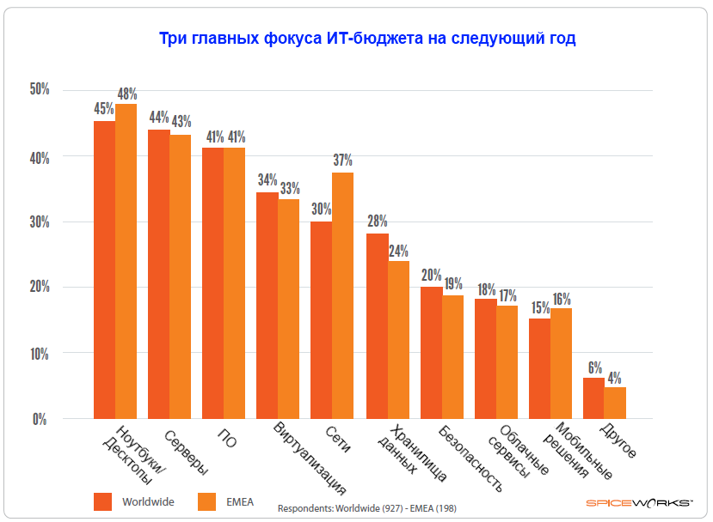
Бюджет в кризис

Slide 32
Итоги
ИТ-бюджет необходим для баланса между затратами и предоставляемыми ИТ-услугами
Бюджетный процесс в ИТ, как и бюджетный процесс на предприятии в целом, нужно строить исходя из его целей и задач - планировать работу подразделения параллельно с планированием ресурсов и затрат. И тогда время, потраченное на составление и согласование бюджета, будет использовано с максимальной пользой для бизнеса и ИТ
Делите бюджет на операционный и инвестиционный
Постоянно анализируйте расходы и пересматривайте договора с поставщиками услуг.
Для более эффективной работы используйте средства автоматизации.

Slide 33

Дополнительные знания
Бюджетный процесс
Коммуникация
Взгляд со стороны бизнеса

Slide 34
Вопросы?

